Slide 1

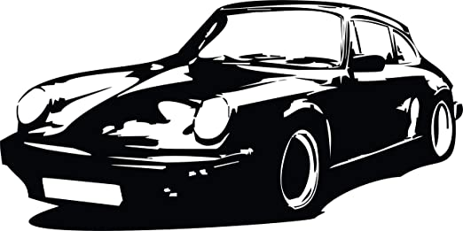
Predictive Analysis & Big Data CardetectionML
Tobias Madaj
Darwin Hutama Manggala Putra
Rickiel Eric Sympe Nguebong
Al Shah Aziz
Notes:
ICONS (PYTHON opencv etc)

Slide 2

Inhaltsverzeichnis
Vorstellung unserer Idee | Umsetzung des Projeks | Vorstellung OpenCV | Vorstellung des Yolo-Algorithmus | Präsentation des Skripts | Ein Blick darauf was sein könnte
Unser Projekt | Umsetzung des Projekts | OpenCV | Object-Detection | Live Presentation | Ausblick
1
2
3
4
5
6

Slide 3
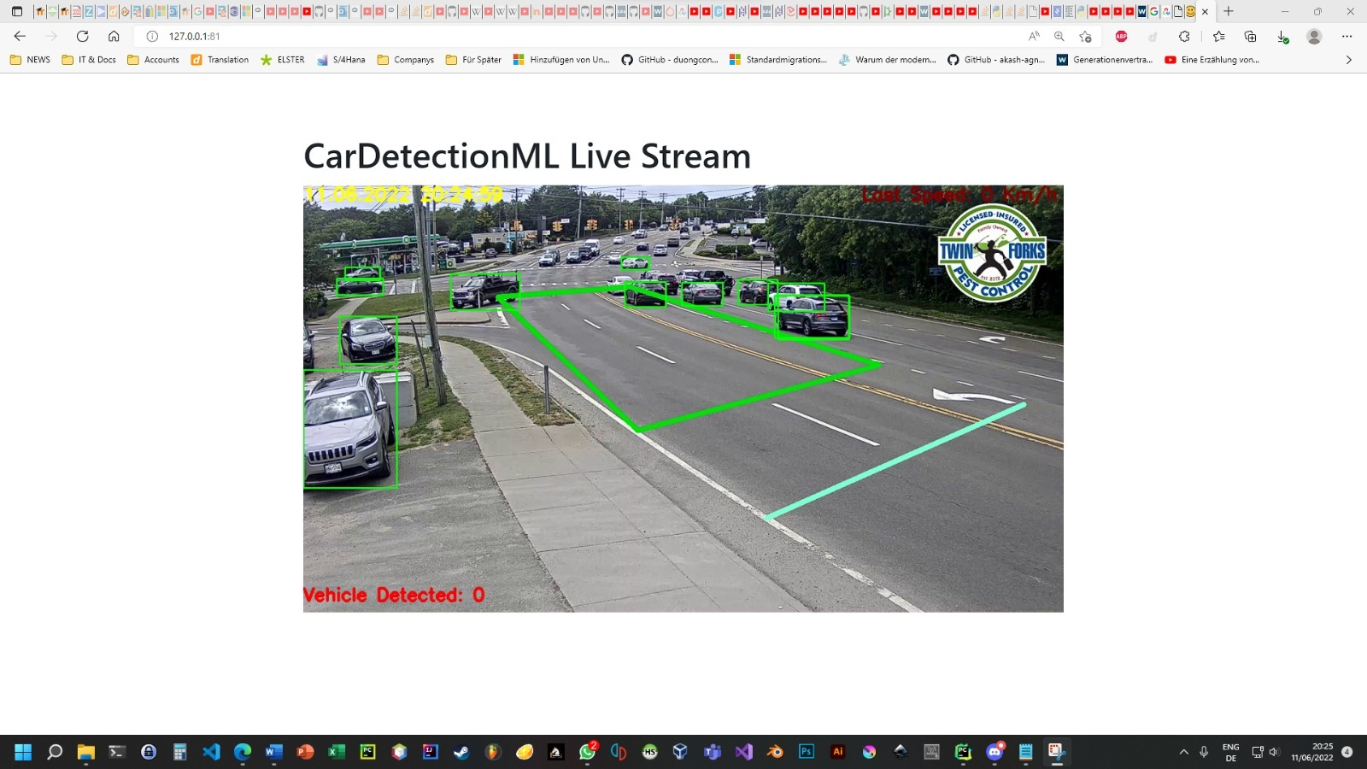
Unser Projekt
2
3
Skript
Export
die Anzahl, die Geschwindigkeit und die Farben der erkennten Objekte werden registriert
erhobenen Daten werden in eine Dataframe exportieren
1
4
Video
Analytics
aus einem YouTube-Livestream werden die Daten ausgewählt
Daten für Visualisierung usw. verwenden
Notes:
Vorstellung des Projekts

Slide 4





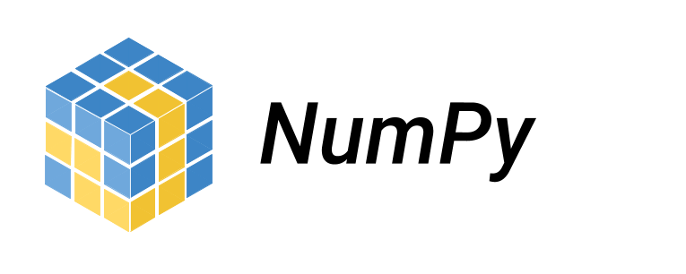

Umsetzung des Projekts
ein Live-Stream Straßenverk-ehrsvideo auf YouTube auswählen
Live-Stream mit Pafy erhalten
Object-tracking und object-detection mit OpenCV und Numpy
Dataframe mit Pandas erstellen, oder
Stream im Webserver ohne CSS mit Flash zeigen (inclusive Dataframe)
1
2
3
4
5
Notes:
Erläuterung der Lösungansätze

Slide 5



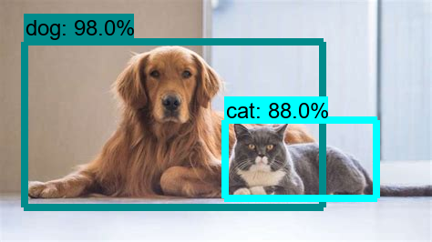
OpenCV
Open-Source Industriestandard Bibliothek für Bildbearbeitung und maschinelles Sehen (Computer Vision).
Für Programmiersprachen C, C++, Python und Java geschrieben und steht als freie Software unter den Bedingungen der Apache 2 License. (OpenCV selbst ist in C++ geschrieben)
Die Stärke von OpenCV liegt in ihrer Geschwindigkeit und in der großen Menge der Algorithmen aus neuesten Forschungsergebnissen.
Ist auch für machine Learning ausgelegt (Deeplearning)

Slide 6


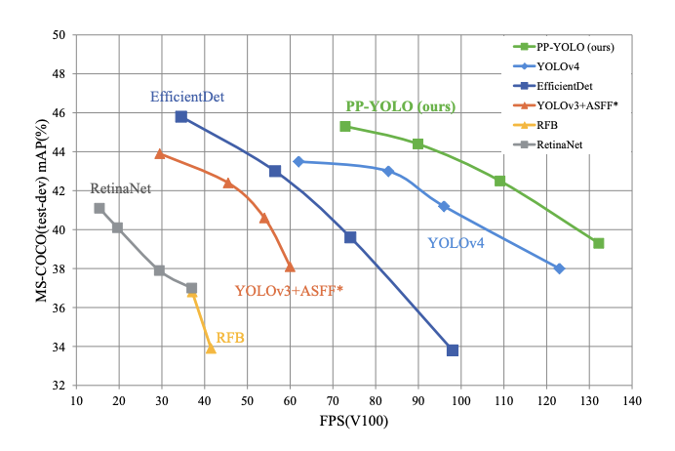
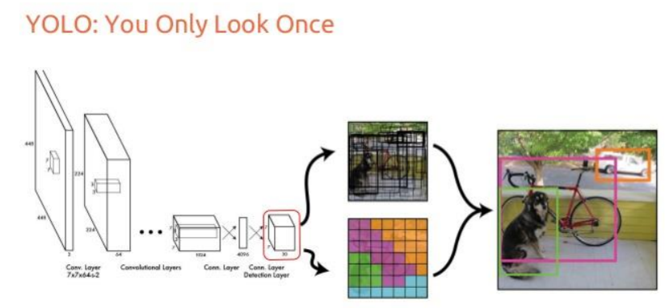
Object-Detection
De-facto Standard Algorithmus für Objekterkennung in Echtzeit im InternetFunktioniert mittels Deeplearning und Neuronalen Netzen.
YOLO steht für “You only look once”
Funktioniert mittels neuronalen Netzen (Deeplearning)
Ist sehr flexibel, schnell aber nichr ganz genau wie andere vergleichbare Algorithmen
Der YOLO-Algorithmus funktioniert, indem er das Bild in Gitter teilt. Jedes dieser Gitter ist für die Erkennung und Lokalisierung des darin enthaltenen Objekts verantwortlich. (für mehr Infos siehe "https://arxiv.org/pdf/1506.02640.pdf")

Slide 7

Live-Presentation
SCREENSHOT HERE

Slide 8

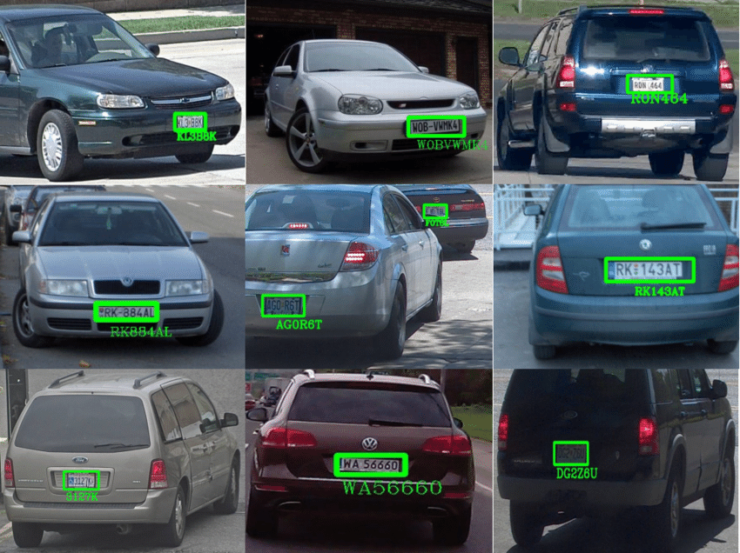
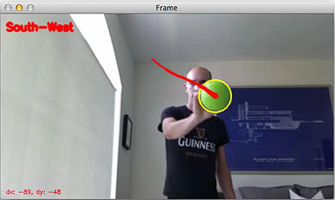
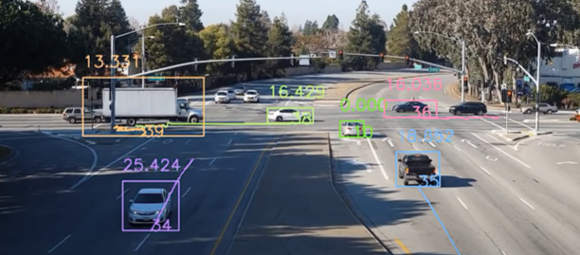
Ausblick
Blick in die Zukunft - was noch sein könnte - was man weitergehend machen kann - Verbesserungen am eigenen Werk in weitergehender Arbeit
Path-Tracker für bewegende Fahrzeuge
Nummernschilderkennung oder Automarken erkennung
Verschienden Farben für verschiedene Objekte
Und noch viel viel mehr Möglichkeiten! ...
Notes:
ZUKUNFT

Slide 9

Danke für Ihre Aufmerksamkeit
Notes:
MEME

